Slide 1

尺寸（dimen）资源
本讲大纲：
1、Android支持的尺寸单位
2、定义尺寸资源文件
3、使用尺寸资源
4、范例1：通过字符串、颜色和尺寸资源改变文字及样式
5、范例2：逐渐加宽的彩虹桥背景
支持网站：www.mrbccd.com

Slide 2
Android支持的尺寸单位
在Android中，支持的常用尺寸单位如下：
◆ ☑px（Pixels，像素)：每个px对应屏幕上的一个点。
◆ ☑in（Inches，英寸）：标准长度单位。每英寸等于2.54厘米。
◆ ☑pt（points，磅）：屏幕物理长度单位，1/72英寸。
◆ ☑dip或dp（设置独立像素）：一种基于屏幕密度的抽象单位。在每英寸160点的显示器上，1dip=1px。但随着屏幕密度的改变，dip与px的换算也会发生改变。
◆ ☑sp（比例像素）：主要处理字体的大小，可以根据用户字体大小首选项进行缩放。
◆ ☑mm（Millimeters，毫米）：屏幕物理长度单位。

Slide 3
定义尺寸资源文件
尺寸资源文件位于res/values目录下，根元素是<resources></resources>标记，在该元素中，使用<dimen></dimen>标记定义各尺寸资源，其中，通过为< dimen></ dimen>标记设置name属性来指定尺寸资源的名称，在起始标记<dimen>和结束标记</dimen>中间定义一个尺寸常量。

Slide 4
使用尺寸资源
在Java文件中使用尺寸资源的语法格式如下：
[<package>.]R.dimen.尺寸资源名
在XML文件中使用尺寸资源的基本语法格式如下：
@[<package>:]dimen/尺寸资源名

Slide 5
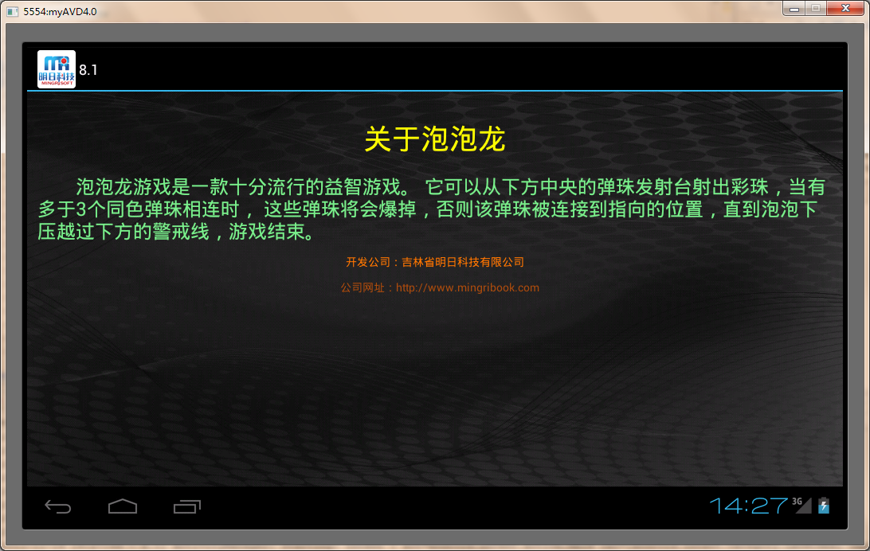
范例1：通过字符串、颜色和尺寸资源改变文字及样式
在Eclipse中创建Android项目，实现一个游戏的关于界面，并通过字符串资源、颜色资源和尺寸资源设置文字及使用的颜色和大小等。

Slide 6
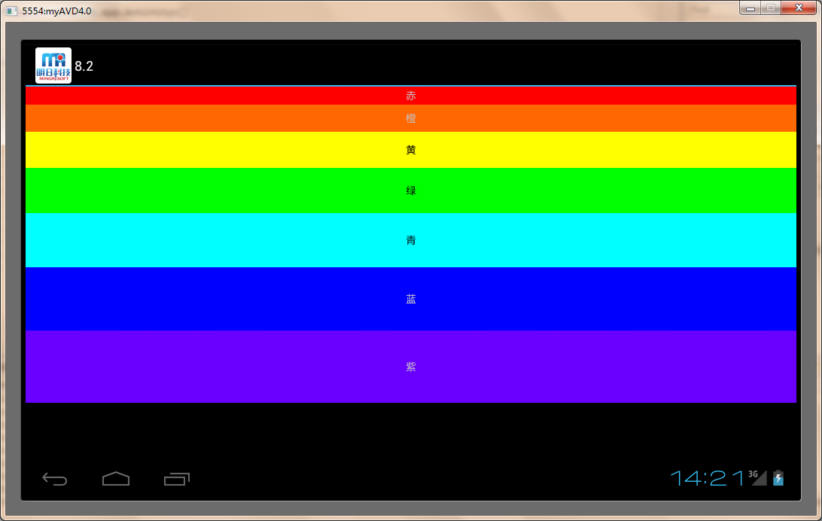
范例2：逐渐加宽的彩虹桥背景
在Eclipse中创建Android项目，实现逐渐加宽的彩虹桥背景。

Slide 7
Thank you
还有什么疑问可以到www.mrbccd.com提出
也可以以发送邮件到 mingrisoft@mingrisoft.com

